Slide 1
স্বাগতম

Slide 2

শিক্ষক পরিচিতি
মোঃগাউসুল হক
সহকারি শিক্ষক (আইসিটি)
কালিকাপুর চৌকুনী মাধ্যমিক বিদ্যালয়
কয়রা,খুলনা।

Slide 3
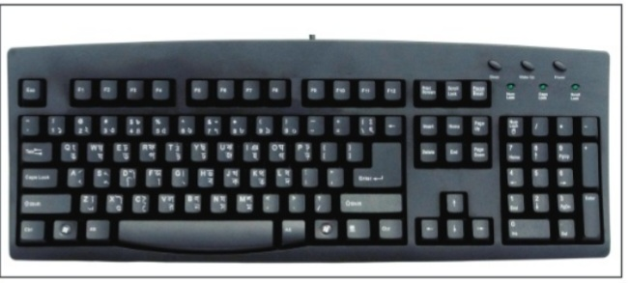
* ছবিটির নাম কী?
* এটা কী হার্ডওয়ার নাকি সফটওয়্যার?
* কী-বোর্ড এর কাজ কী?

Slide 4
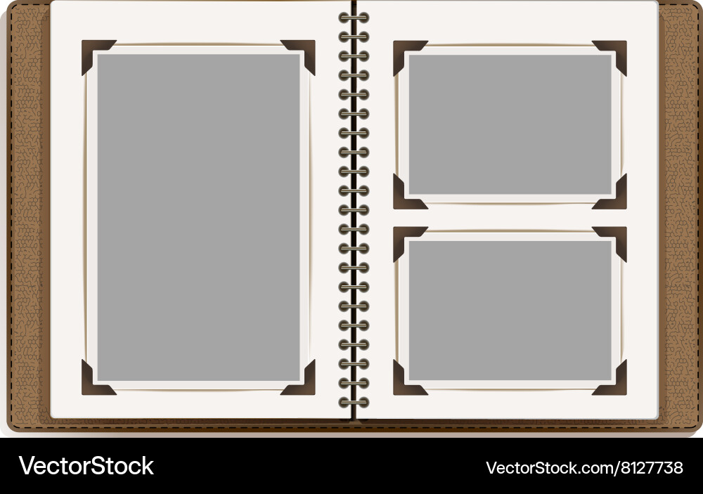

পাঠ পরিচিতি
চতুর্থঅধ্যায়
ওয়ার্ডপ্রসেসিং
পাঠ: ০১, ০২
ওয়ার্ড প্রসেসর
ও
এর গুরুত্ব

Slide 5
শিখনফল
** ওয়ার্ড প্রসেসর ও প্রসেসিং বিষয়টি বর্ণনা করতে পারবে।
** তথ্য ও যোগাযোগ প্রযুক্তির সাথে ওয়ার্ড প্রসেসিংয়ের সম্পর্ক বর্ণনা করতে পারবে।
** তথ্য ও যোগাযোগ প্রযুক্তিতে ওয়ার্ড প্রসেসিংয়ের গুরুত্ব ব্যাখ্যা করতে পারবে।

Slide 6

ওয়ার্ড প্রসেসর ও ওয়ার্ড প্রসেসিং
* লেখালেখির জন্যে যে অ্যাপ্লিকেশন সফটওয়্যার তৈরি হয়েছে তাকে ওয়ার্ড প্রসেসর বলে।
লেখালেখি করতে হলেই শব্দ বা ওয়ার্ড লিখতে হয়, সুন্দর করে লিখতে হলে শব্দগুলোকে সাজাতে হয়, গোছাতে হয়। আর এটা হচ্ছে এক ধরণের প্রক্রিয়া- যার ইংরেজি হচ্ছে প্রসেসিং (Processing)
উপরোক্ত দুটি শব্দ মিলে হয় ওয়ার্ড প্রসেসিং।
আর যে সফটওয়্যার ওয়ার্ড প্রসেসিং করে তাকে ওয়ার্ড প্রসেসর বলে।

Slide 7


বিভিন্ন ধরণের ওয়ার্ড প্রসেসর
১. মাইক্রোসফট ওয়ার্ড (Microsoft Word)
২. গুগল ডক্স (Google Docs)
৩. অফিস ৩৬৫ (Office 365)
# তথ্য ও যোগাযোগ প্রযুক্তির সাথে ওয়ার্ড প্রসেসিংয়ের সম্পর্ক:
ওয়ার্ড প্রসেসরের কাজগুলো তথ্য ও যোগাযোগ প্রযুক্তির সাথে জড়িত। যেমন:
১। ডিজিটাল কনটেন্ট Create বা তৈরি করা।
২। Edit বা সংশোধন করা।
৩। Save বা সংরক্ষণ করা।
৪। Print বা মুদ্রণ করা।

Slide 8
তথ্য ও যোগাযোগ প্রযুক্তিতে ওয়ার্ড প্রসেসিংয়ের গুরুত্ব
১। ওয়ার্ড প্রসেসিং কাজকে দ্রুত করে।
২। ওয়ার্ড প্রসেসিং কাজকে সহজ করে।
৩। লেখাকে সহজে সংশোধন করা যায়।

Slide 9

নিজেকে যাচাই
১। লেখালেখির জন্যে কোন সফটওয়্যার ব্যবহার কর?
২। ওয়ার্ড প্রসেসর কাকে বলে?
৩। একটি জনপ্রিয় ওয়ার্ড প্রসেসরের নাম বল।

Slide 10

বাড়ির কাজ
আমরা কী কী কাজে ওয়ার্ড প্রসেসর ব্যবহার করি ?

Slide 11


